Slide 1

PROGRAMA METROPOLITANO DE ORDENAMIENTO TERRITORIAL DE MATAMOROS (En proceso de actualización y aprobación)
Fichas Técnicas

Slide 2
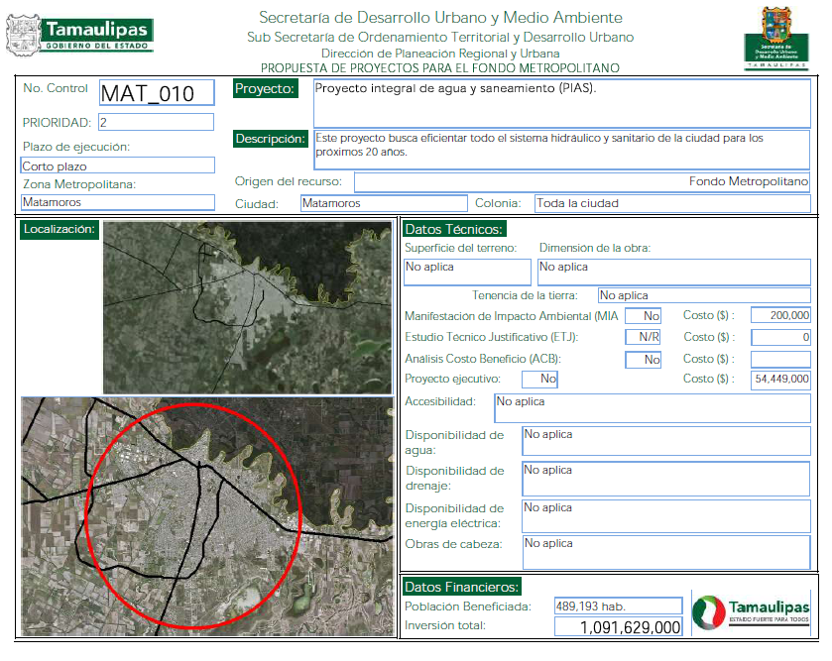
2. IMAGEN OBJETIVO
Regresar
Mapa ZM Matamoros
PROYECTO INTEGRAL QUE CONTEMPLA:
Construcción de interceptores principales.
Estaciones de bombeo.
Estaciones de rebombeo.
Dos plantas de tratamiento de aguas residuales.
RECURSO SOLICITADO PARA EL AÑO 2012: 545.5 millones de pesos.

Slide 3
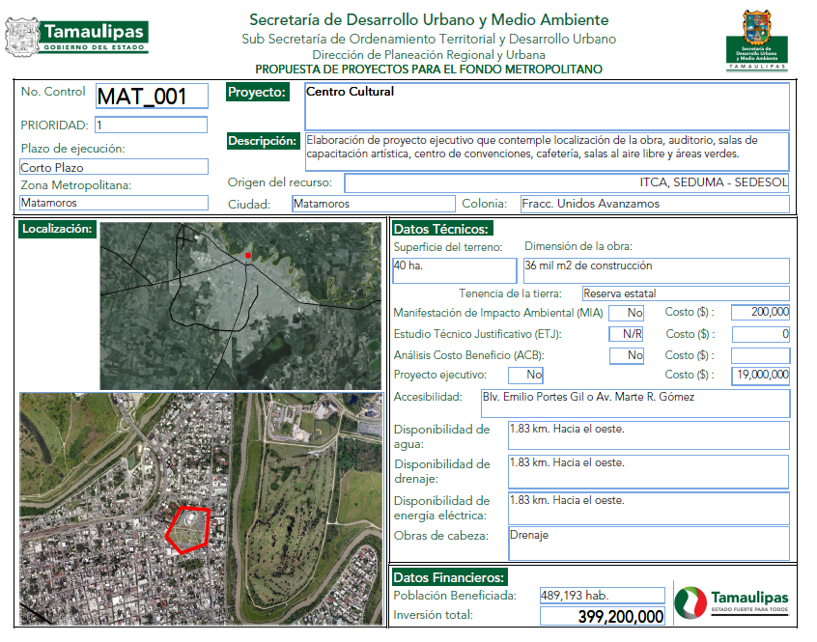
Regresar
Mapa ZM Matamoros
Documento que determine:
Localización del inmueble
Superficie de terreno.
Superficie de construcción.
Algunos elementos que debería contener son:
Teatro experimental.
Teatro de usos múltiples.
Restaurant.
Sala de exposiciones.
Centro de convenciones.
Talleres académicos.
Salón de empresarios.
Estacionamiento.
RECURSO SOLICITADO PARA EL AÑO 2012: 20 millones de pesos.

Slide 4
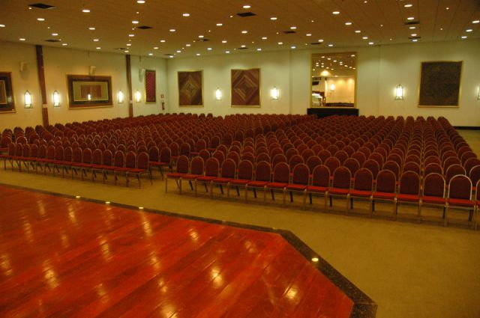
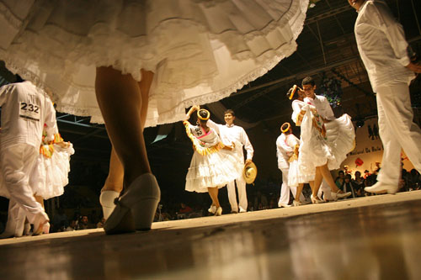
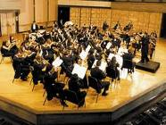

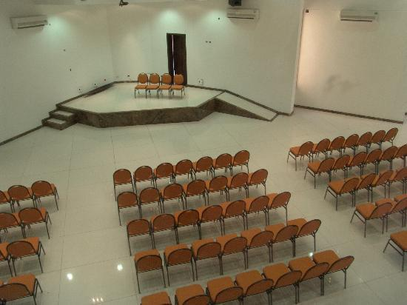
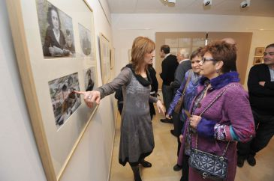
Centro Cultural Matamoros
Mapa ZM Matamoros

Slide 5
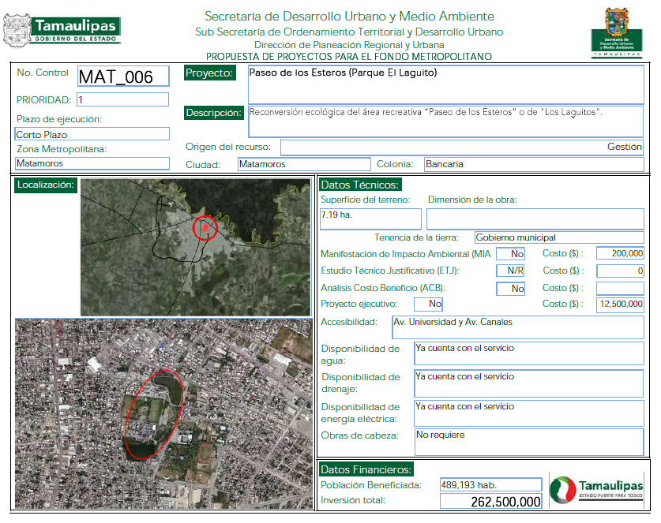
4. CARTERA DE PROYECTOS
Regresar
Mapa ZM Matamoros
Proyecto dividido en 4 secciones: Lago norte, cuerpo central, lago sur y unidad deportiva.
Incluye: accesos, embarcaderos, fuentes danzantes, restaurantes, muelle, área de juego , auditorio y área de canchas deportivas.
RECURSO SOLICITADO PARA EL AÑO 2012: 132 millones de pesos.

Slide 6
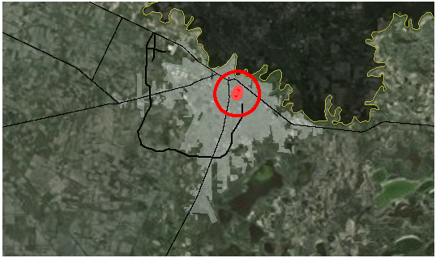
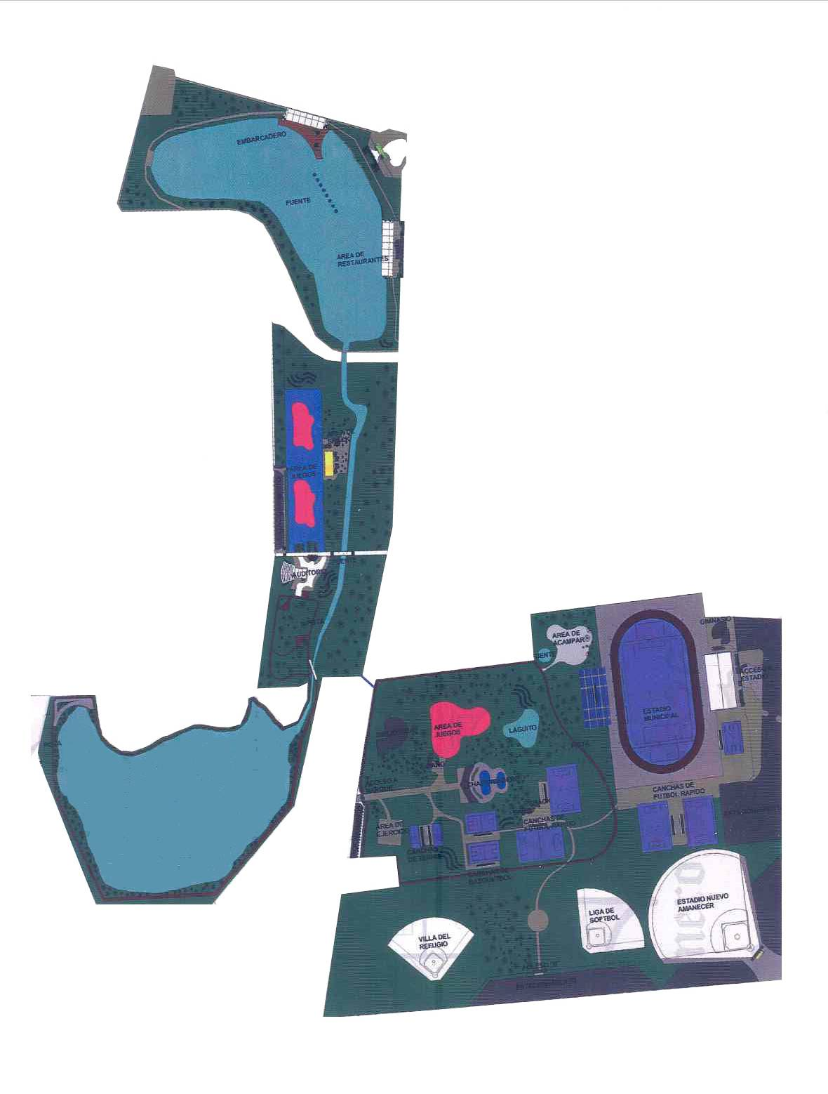
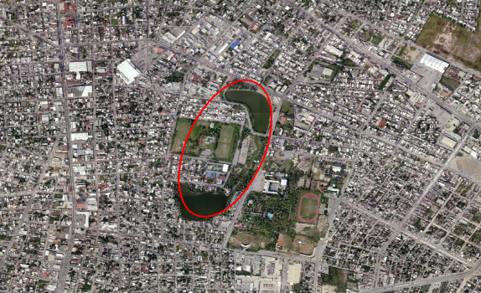
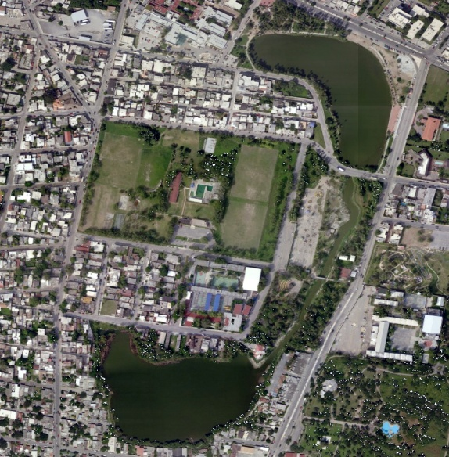
Paseo de los Esteros (Parque El Laguito)
LAGO NORTE
CUERPO CENTRAL
LAGO SUR
UNIDAD DEPORTIVA
Mapa ZM Matamoros

Slide 7
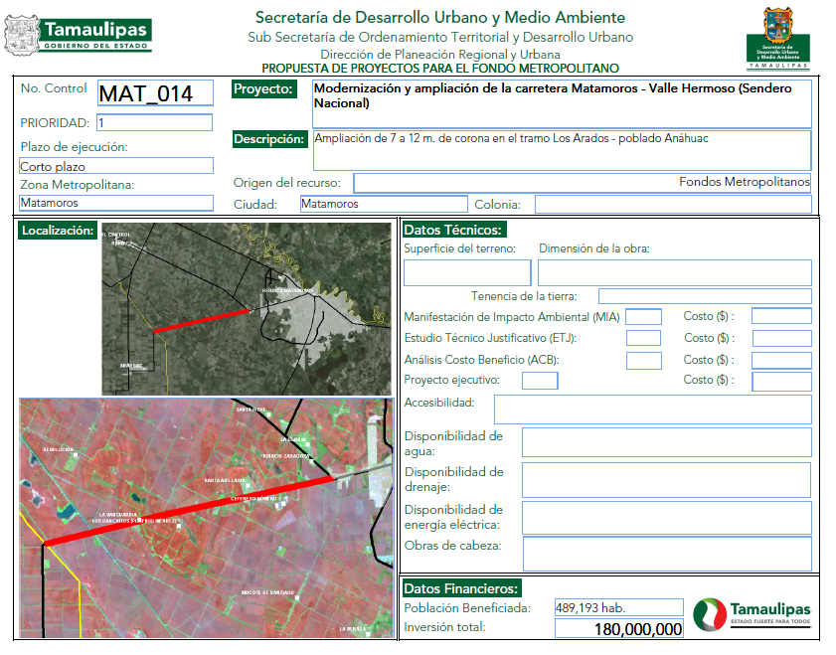
Regresar
Mapa ZM Matamoros
Ancho de corona: 12 m.
Carretera tipo A2 (clasificación SCT).
Dos carriles de circulación y dos acotamientos.
Ampliación de 4 puentes vehiculares sobre drenes de riego.
Obras de drenaje complementarias
Señalamiento vial.
RECURSO SOLICITADO PARA EL AÑO 2012: 180 millones de pesos.
Nota: En el año 2011 se asignaron 29.3 mdp. para:
1.- Mejorar 3.7 Km. De la Ave. Sendero Nacional,
2.- Elaboración del proyecto ejecutivo de los Esteros y
3.- Elaboración del Prog. de Desarrollo Metropolitano de la Zona Metropolitana de Matamoros.

Slide 8
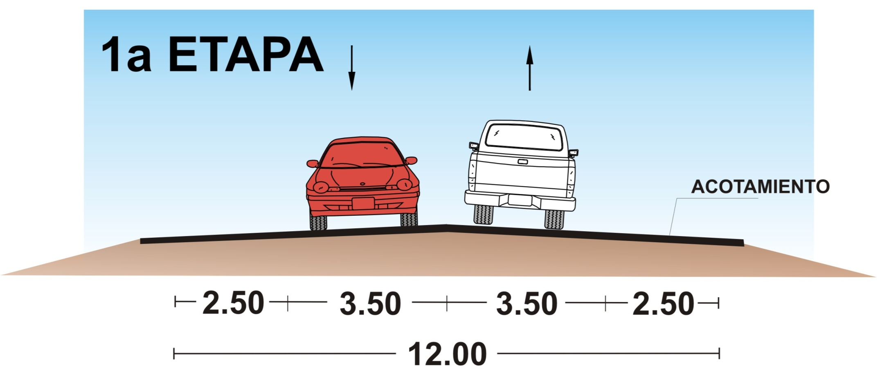

Modernización y ampliación de la carretera Matamoros - Valle Hermoso
(Sendero Nacional).
Mapa ZM Matamoros

